Slide 1
BOLSA ATLETA
José Cruz
Audiência Pública
Comissão de Educação, Cultura e Esporte do Senado Federal
8 de outubro de 2015

Slide 2
FONTES PÚBLICAS DE FINANCIAMENTO DO ESPORTE
Orçamento – Ministério do Esporte
2015 – R$ 3 bilhões
Lei Agnelo Piva
2015 – R$ 214 milhões (previsão)
Lei de Incentivo ao Esporte
R$ 400 milhões/ano
Patrocínio das Estatais
Banco do Brasil, Caixa, Petrobras, Infraero,
BNDES, Correios, Furnas.

Slide 3
FONTES PÚBLICAS DE FINANCIAMENTO DO ESPORTE
Loterias federais
R$ 12 bilhões (previsão)
  Ministério do Esporte – R$ 540 milhões
Confederação Brasileira de Clubes
R$ 270 milhões
Forças Armadas
R$ 25 milhões Ministério do Esporte
R$ 15 milhões Ministério da Defesa
BOLSA ATLETA
R$ 183 milhões

Slide 4
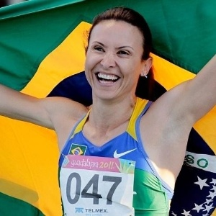
NESTE CONTEXTO INSERE-SE A
BOLSA ATLETA
DISCREPÂNCIAS ENTRE OS CONTEMPLADOS
MAUREN MAGGI – salto em distância
Ouro na Olimpíada de Pequim, 2008
90ª do ranking mundial nesta temporada
Anunciou que havia parado. Tornou-se comentarista de atletismo de uma emissora de TV
MAS É BOLSISTA DO GOVERNO FEDERAL

Slide 5
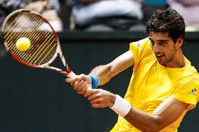
THOMAZ BELLUCCI – tênis
31º do mundo
Premiações
2015: US$ 650.880 = R$ 2,6 milhões
Na carreira: US$ 4.007.207 = R$ 26 milhões
Bolsista do Governo R$ 2.870,00/mês
Recebe Bolsa Correios (valor não revelado)

Slide 6
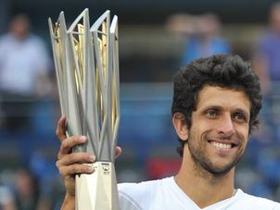
MARCELO MELO – tênis
3º do Mundo em duplas
Premiações
2015: US$ 585.391 = R$ 2.340.564,00
Na carreira: US$ 2.751.661 = R$ 11.006.644,00
Bolsista do Governo R$ 11.000,00/mês
Recebe Bolsa Correios (valor não revelado)

Slide 7
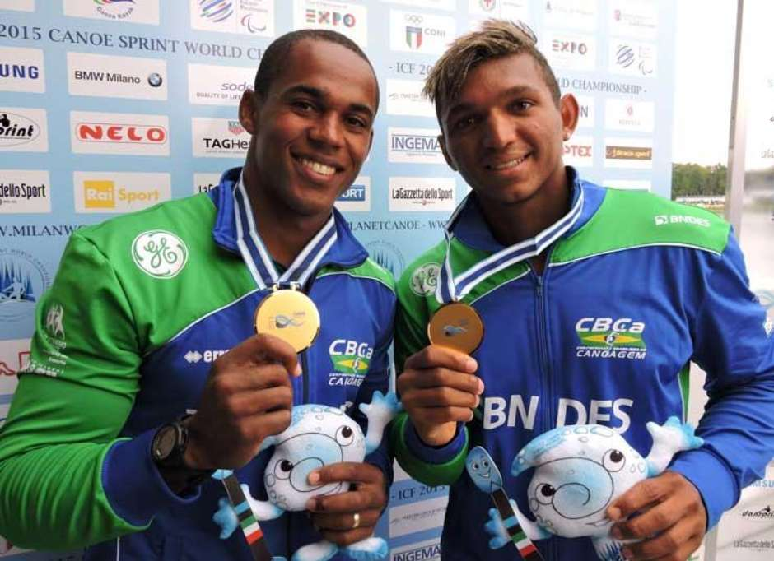
C A N O A G E M
Erlon e Isaquias - medalhas de ouro na prova C2 – 1000m, no Mundial de Milão, recebem R$ 88 mil/ano, cada um, da Petrobras, além do patrocínio do BNDES
E SÃO BOLSISTAS PÓDIO

Slide 8

BOLSA CORREIOS
Esportes aquáticos: R$ 6 milhões/ano
Tênis: R$ 2 milhões/ano
Entrevista:
Repórter – Estes investimentos são a partir de 2015?
Correios – Não. O programa já é realizado há vários anos.

Slide 9
FORÇAS ARMADAS
Boa parte dos bolsistas do Ministério do Esporte são militares do Exército, da Marinha ou da Aeronáutica
E esses atletas podem ser bolsistas, também, em seus estados
É evidente a concentração de renda pública em competidores já premiados por outras fontes e com patrocínios privados

Slide 10
E OS DEMAIS ATLETAS?
O que ficou em quarto lugar por cinco centésimos de segundo?
Os que estão no início?
E o desporto escolar?
Para os que ainda nada tem, nem visibilidade na mídia, o “incentivo” do Estado é de R$ 370,00 mensais !!!

Slide 11
P R O B L E M A S
CRITÉRIO – resultado do ano anterior
Exemplo:
CAIO SENA – Marcha Atlética: 6º lugar no ranking mundial
Receberá a Bolsa Pódio em setembro de 2016
DEPOIS DOS JOGOS OLÍMPICOS!

Slide 12
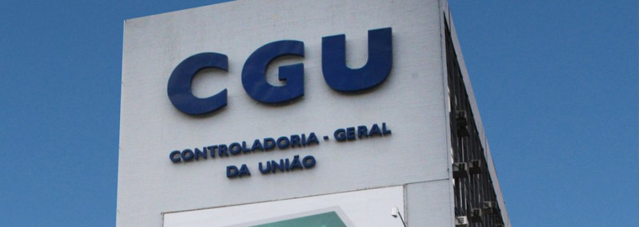
F I S C A L I Z A Ç Ã O
CGU, em auditoria de 2014
“Utilização de mão-de-obra terceirizada voltadas à operacionalização do Programa Bolsa Atleta, sem a adoção de iniciativas para buscar a substituição dos mesmos por servidores efetivos do Ministério do Esporte”

Slide 13
Muito obrigado
José Cruz
UOL Esporte
jcruzz@uol.com.br

